Slide 1
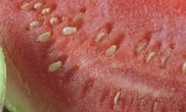


LA FUNCION DEL: AGUA Y ELECTROLÍTOS
en el Ejercicio y Deporte
Prof. Edgar Lopategui Corsino
M.A., Fisiología del Ejercicio
Web: http://www.saludmed.com/
E-Mail: elopategui@intermetro.edu
elopateg@gmail.com
Curso: http://www.saludmed.com/nutricionentrena/nutricionentrena.html

Slide 2
CONTENIDO DE LA PRESENTACIÓN
Conceptos básicos
Compartimientos del organismo humano
Efectos de la pérdida de líquidos/agua y electrolÍtos
Adaptaciones de la homeostasis hídrico-electrolítica en atletas
Recomendaciones para la reposición de líquidos y electrolitos
Referencias
Mitos y realidades
Preguntas

Slide 3

Notes:
3

Slide 4
LÍQUIDOS Y ELECTROLÍTOS:
* DESHIDRATACIÓN E HIPOHIDRATACIÓN *
Concepto
Deshidratación:
Pérdida excesiva de agua de los tejidos corporales:
Se encuentra acompañado de un:
Trastorno en el equilibrio de los electrolitos esenciales (sodio, potasio y cloruro)
Hipohidratación:
Falta de agua
Equivalente a deshidratación

Slide 5
DESHIDRATACIÓN
TIPOS/CLASIFICACIÓN
Deshidratación
Hipertónica
Deshidratación
Hipotónica

Slide 6
LÍQUIDOS Y ELECTROLÍTOS:
* DESHIDRATACIÓN HIPERTÓNICA *
Concepto
El agua perdida del compartimiento extracelular supera la pérdida de electrolitos en dicho compartimiento, ocasionando que el líquido extracelular sea hipertónico con respecto al Intracelular
Notes:
6

Slide 7
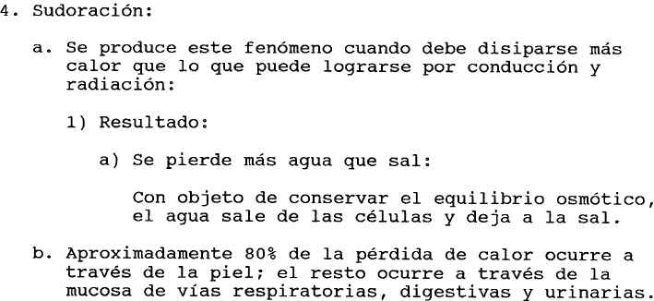
Notes:
7

Slide 8
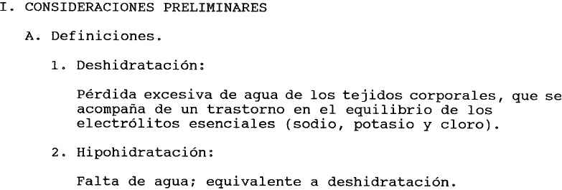
Notes:
8

Slide 9
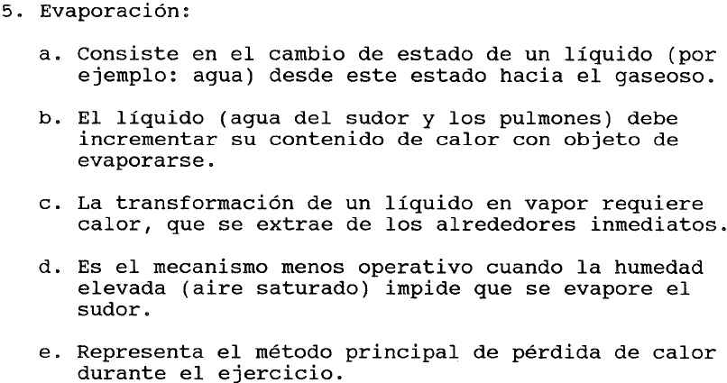
Notes:
9

Slide 10
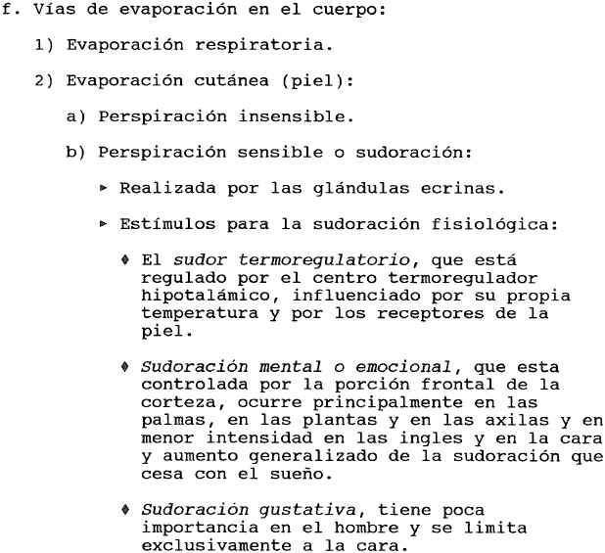
Notes:
10

Slide 11

Notes:
11

Slide 12
LÍQUIDOS Y ELECTROLÍTOS:
* EL AGUA *
Concepto
Líquido Claro/Incoloro, Inodoro y sin Sabor, Compuesto de dos partes de Hidrógeno y una parte de Oxígeno (H₂O), Presente en todas las Células/Tejidos Orgánicos y Esencial para la Realización de las Funciones Vitales
Notes:
12

Slide 13
LÍQUIDOS Y ELECTROLÍTOS:
* EL AGUA *
Funciones del Agua
Solvente:
La mayor parte de los compuestos químicos que constituyen el organismo humano se encuentra en solución:
El agua ayuda a la digestión:
Suaviza los alimentos
Se encarga de liocuiar los alimentos consumidos
Notes:
13

Slide 14
LÍQUIDOS Y ELECTROLÍTOS:
* EL AGUA *
Funciones del Agua
Regulador de la temperatura corporal:
Ejemplo:
Disipación de energía/calor:
Evaporación:
Mecanismo:
El agua perdida a través de la piel en la transpiración
Notes:
14

Slide 15
LÍQUIDOS Y ELECTROLÍTOS:
* EL AGUA *
Funciones del Agua
Transportación:
Ejemplo:
Entrada y salida del agua en las células:
Se trasladan:
Nutrientes
Secreciones corporales
Notes:
15

Slide 16
LÍQUIDOS Y ELECTROLÍTOS:
* EL AGUA *
Funciones del Agua
Excreción:
Eliminación de los productos de desecho disueltos en:
La orina
El sudor
Heces fecales
El agua agrega volumen en las vías intestinales
Notes:
16

Slide 17
LÍQUIDOS Y ELECTROLÍTOS:
* EL AGUA *
Funciones del Agua
Lubricación:
Ejemplo:
Las articulaciones diatrodiales (sinoviales o movibles):
Dentro de la cápsula articular:
Su membrana sinovial:
Secreta sinovia:
Función:
Lubricante:
Previene:
Fricción
Desgaste
Notes:
17

Slide 18
LÍQUIDOS Y ELECTROLÍTOS:
* EL AGUA *
Compartimientos de Agua en el Cuerpo
Intracelular:
Agua que se encuentra dentro la célula:
62% de la Masa Corporal (MC o Peso) Total
Extracelular:
Agua que se encuentra fuera de la membrana celular:
38% de agua
Notes:
18

Slide 19
LÍQUIDOS Y ELECTROLITOS: AGUA
* Descripción e Importancia *
Composición en el organismo humano:
Relativo a la masa corporal (MC o peso):
60 – 80% de la MC
Magnitud - Abundancia:
Representa la sustancia química más abundante en el cuerpo humano
NOTA. Adaptado de: Human Anatomy & Physiology. (p. 8), por E. N. Marieb, y K. Hoehn, 2013, Boston: Pearson Education. Copyright 2013 por: Pearson Education.
Notes:
19

Slide 20
LÍQUIDOS Y ELECTROLITOS: AGUA
* Descripción e Importancia *
Importancia:
Provee un ambiente acuoso:
Necesario para:
Las reacciones químicas
Disponer de un líquido base para:
Secresiones
Excresiones
NOTA. Adaptado de: Human Anatomy & Physiology. (p. 8), por E. N. Marieb, y K. Hoehn, 2013, Boston: Pearson Education. Copyright 2013 por: Pearson Education.
Notes:
20

Slide 21
LÍQUIDOS Y ELECTROLITOS: AGUA
* Descripción e Importancia *
Fuente:
Ingesta de alimentos:
Sólidos
Líquidos
Metabolismo
NOTA. Adaptado de: Human Anatomy & Physiology. (p. 8), por E. N. Marieb, y K. Hoehn, 2013, Boston: Pearson Education. Copyright 2013 por: Pearson Education.
Las reacciones químicas
Disponer de un líquido base para:
Secresiones
Excresiones
Notes:
21

Slide 22
LÍQUIDOS Y ELECTROLITOS: AGUA
* Descripción e Importancia *
Eliminación:
Vía:
Evaporación:
Piel
Pulmones
Excresiones corporales
NOTA. Adaptado de: Human Anatomy & Physiology. (p. 8), por E. N. Marieb, y K. Hoehn, 2013, Boston: Pearson Education. Copyright 2013 por: Pearson Education.
Notes:
22

Slide 23
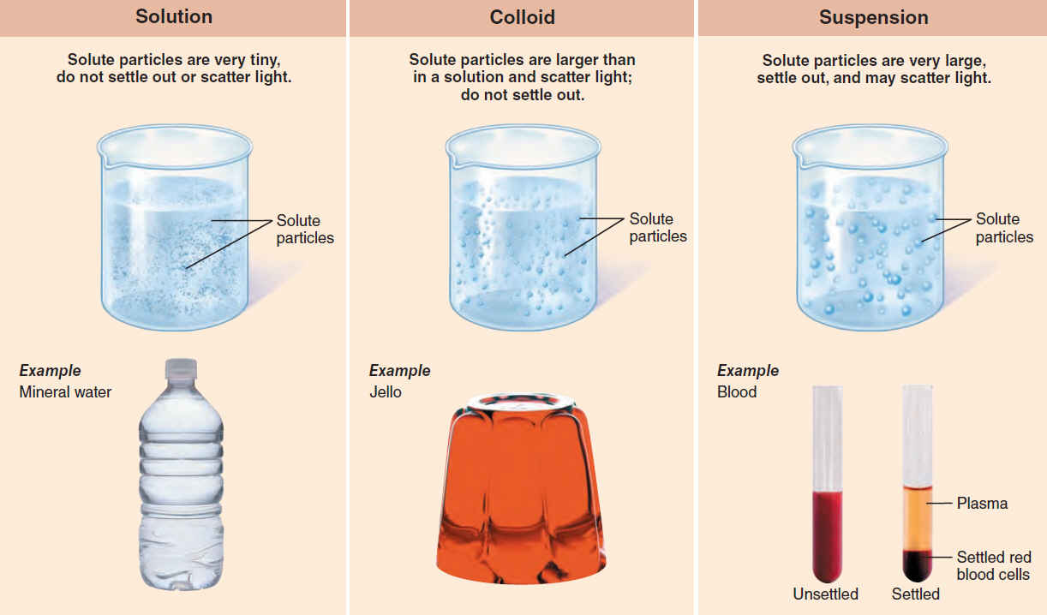
AGUA – TIPOS DE: MEZCLAS:
NOTA. Reproducido de: Human Anatomy & Physiology. 9na. ed.; (p. 8), por E. N. Marieb, y K. Hoehn, 2013, Boston: Pearson Education. Copyright 2013 por: Pearson Education.
Notes:
23

Slide 24
AGUA – TONICIDAD: CONCEPTO
(Tono = Tensión)
La capacidad de una solución para
cambiar el aspecto morfológico, o tono,
de una célula viviente,
mediante la alteración del
volumen interno de agua de la célula
NOTA. Tomado de: Human Anatomy & Physiology. (p. 71), por E. N. Marieb, y K. Hoehn, 2013, Boston: Pearson Education. Copyright 2013 por: Pearson Education.
Notes:
24

Slide 25
AGUA – TONICIDAD: TIPOS
Isotónico (igual tono):
Concepto:
Las soluciones poseen:
Las mismas concentraciones del
Soluto no penetrable:
Como aquellas encontradas en las: Células
(0.9% salina o 5% glucosa)
NOTA. Adaptado de: Human Anatomy & Physiology. (p. 71), por E. N. Marieb, y K. Hoehn, 2013, Boston: Pearson Education. Copyright 2013 por: Pearson Education.
Notes:
25

Slide 26
AGUA – TONICIDAD: TIPOS
Isotónico (igual tono):
Características de las células bajo este ambiente:
Retienen su aspecto morfológico normal
Exhiben:
Ausencia de una pérdida o ganancia neta de:
Agua
NOTA. Adaptado de: Human Anatomy & Physiology. (p. 71), por E. N. Marieb, y K. Hoehn, 2013, Boston: Pearson Education. Copyright 2013 por: Pearson Education.
Notes:
26

Slide 27
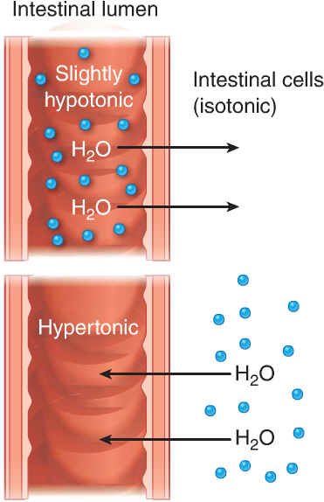
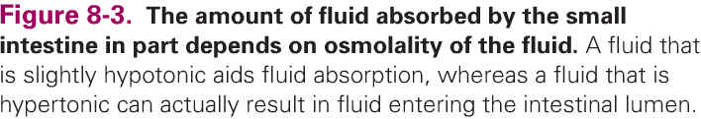
NOTA. Reproducido de: Exercise Physiology: Integrating Theory and Application. (p. 248), por W. J. Kraemer, S. J. Fleck, & M. R. Deschemes, 2012, Philadelphia: Lippincott Williams & Wilkins. Copyright 2012 por Lippincott Williams & Wilkins, a Wolters Kluwer business.
Notes:
27

Slide 28
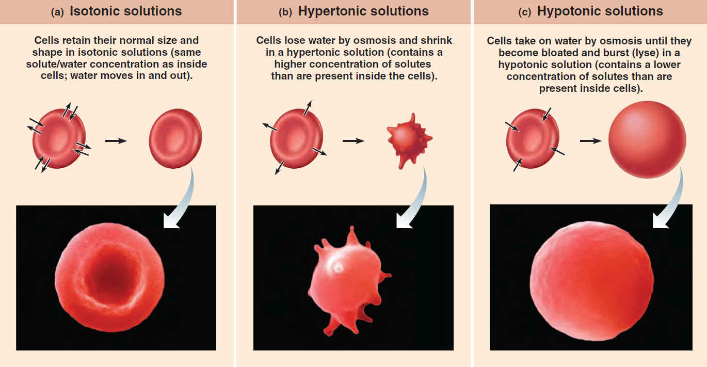
AGUA – TONICIDAD: EJEMPLOS:
NOTA. Reproducido de: Human Anatomy & Physiology. 9na. ed.; (p. 71), por E. N. Marieb, y K. Hoehn, 2013, Boston: Pearson Education. Copyright 2013 por: Pearson Education.
Notes:
28

Slide 29
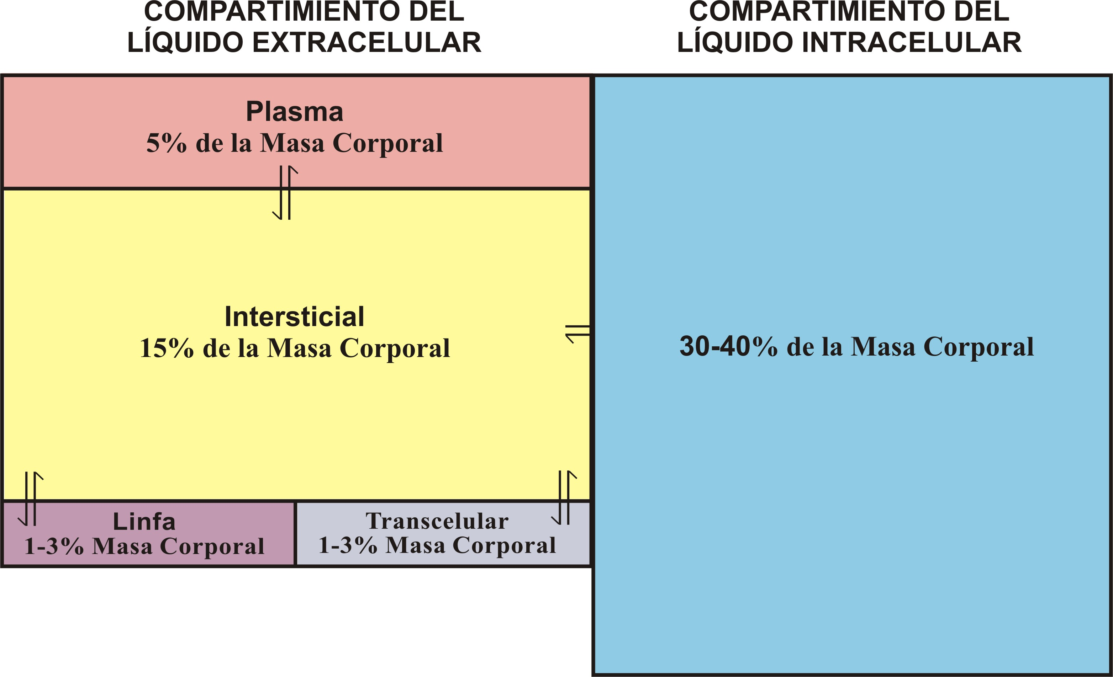
COMPARTIMIENTOS DE LÍQUIDOS EN EL CUERPO
DISTRIBUCIÓN: Extracelular e Intracelular
Notes:
29

Slide 30
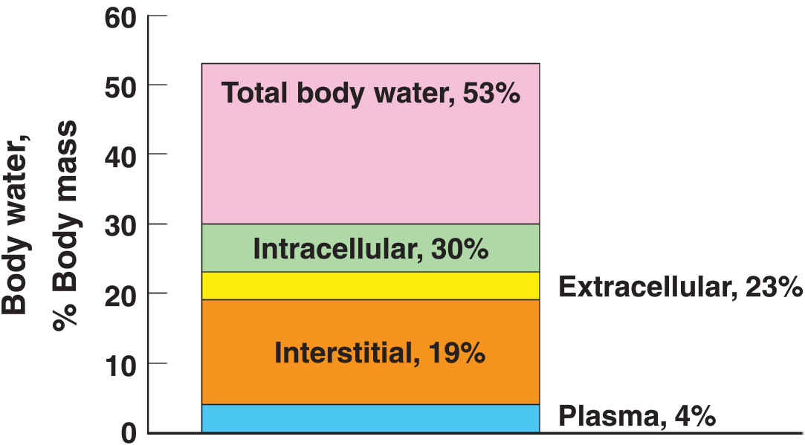
NOTA. Reproducido de: Sports and Exercise Nutrition. 4ta. ed.; (p. 95), por W. D. McArdle, F. I. Katch, & V. I. Katch, 2013, Philadelphia: Lippincott Williams & Wilkins. Copyright 2013 por Lippincott Williams & Wilkins, a Wolters Kluwer business.
Notes:
30

Slide 31
AGUA – TONICIDAD: TIPOS:
NOTA. Reproducido de: Human Anatomy & Physiology. (p. 71), por E. N. Marieb, y K. Hoehn, 2013, Boston: Pearson Education. Copyright 2013 por: Pearson Education.
Notes:
31

Slide 32
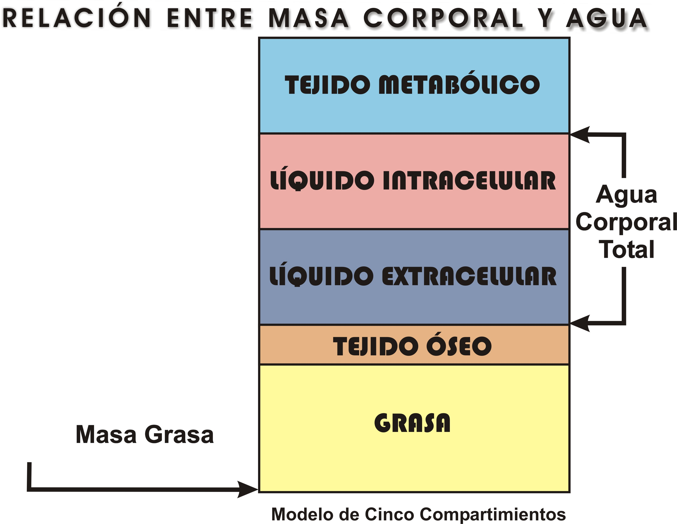
COMPARTIMIENTOS DE LÍQUIDOS EN EL CUERPO
RELACIÓN: Masa Corporal y Agua
Notes:
32

Slide 33
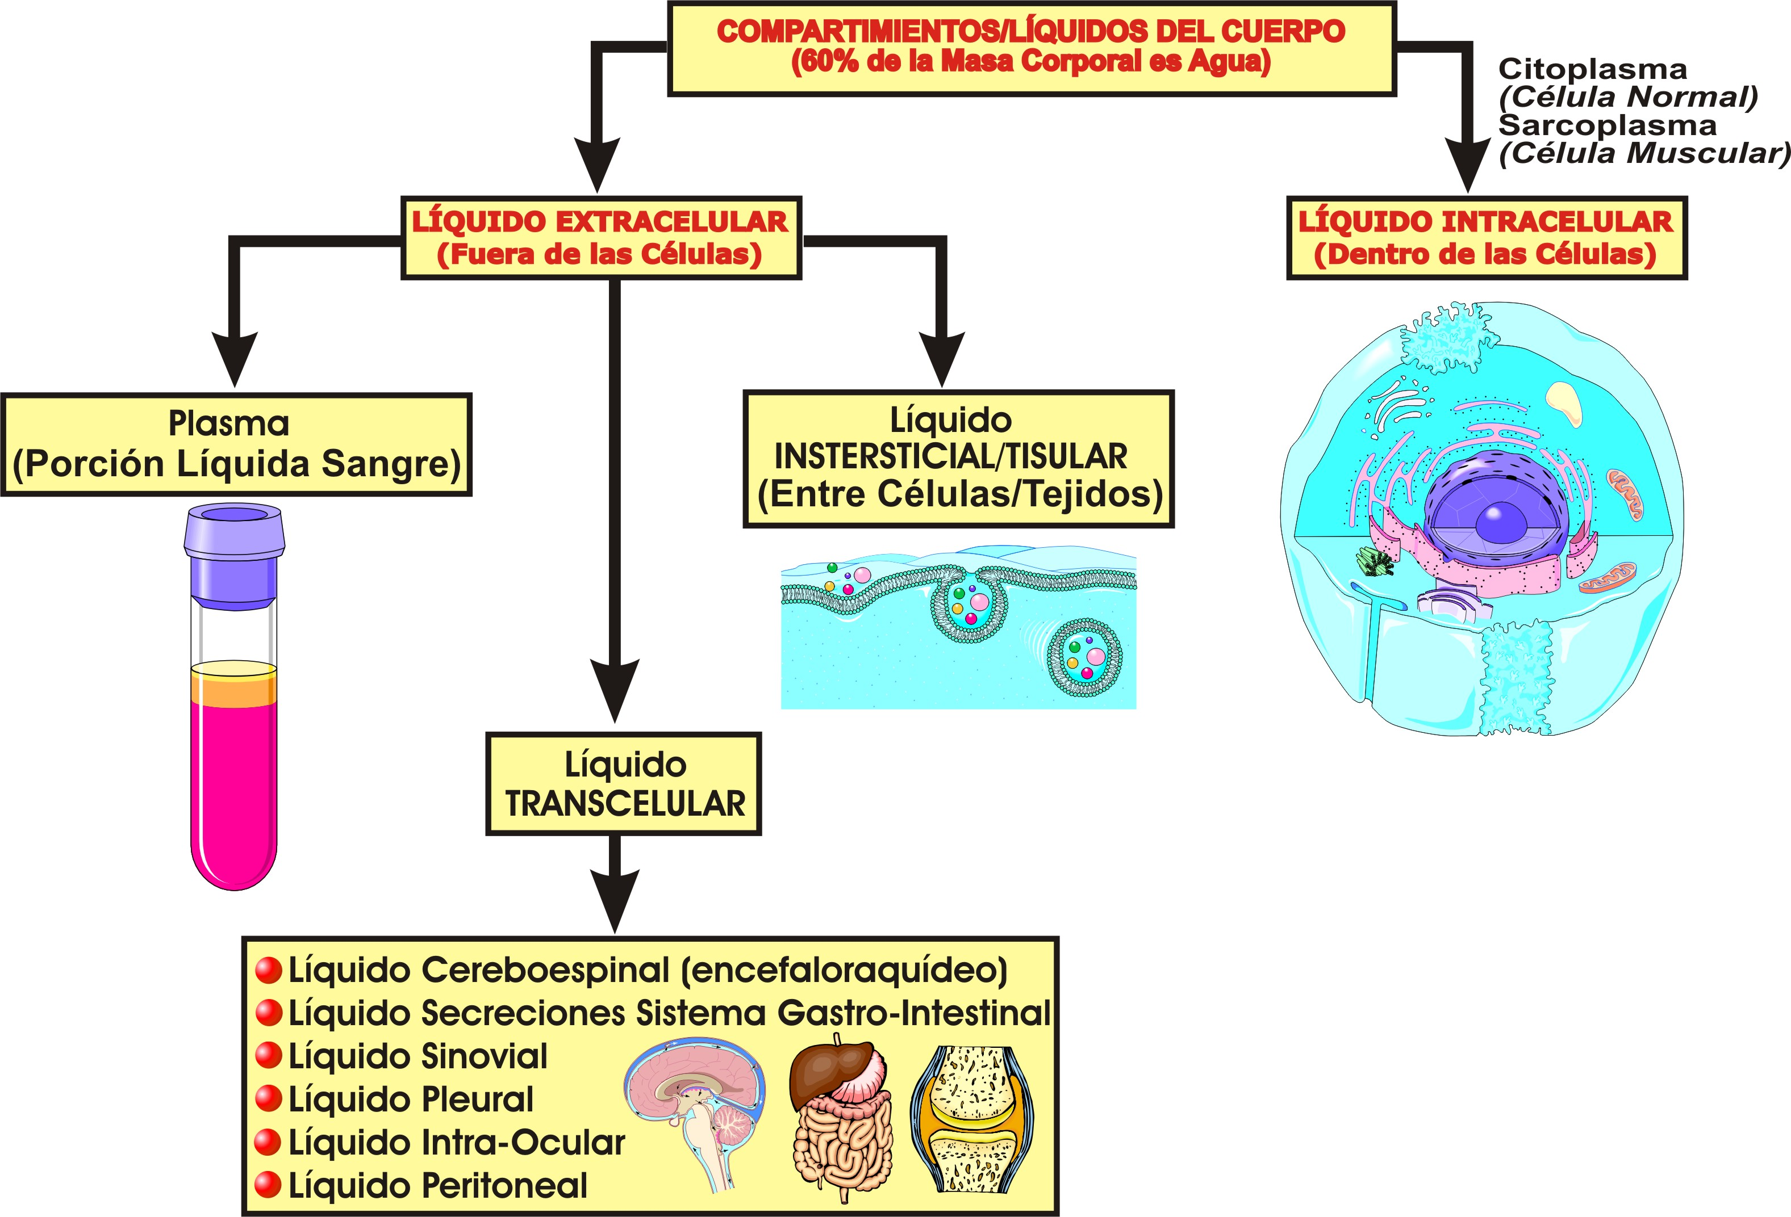
Notes:
33

Slide 34
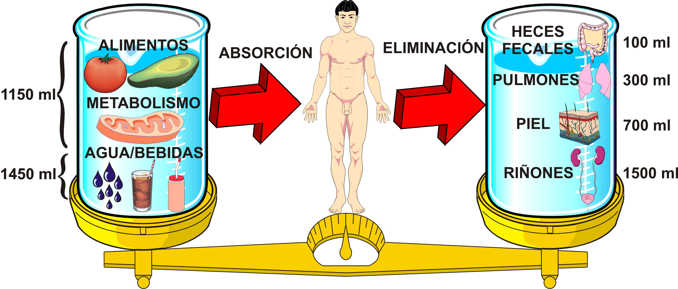
LÍQUIDOS EN EL CUERPO
EQUILIBRIO HÍDRICO: Absorción y Eliminación
AGUA: Consumo/Eliminación
BALANCE DEL AGUA
Notes:
34

Slide 35
REPOSICIÓN DE LIQUIDOS Y ELECTROLITOS
D E T E R M I N A N T E S
Vaciado Gástrico
Utilización Muscular
de los
Solutos
Absorción Intestinal

Slide 36
PROPÓSITO DE LAS BEBIDAS CONSUMIDAS:
ANTES, DURANTE Y DESPUES DEL EJERCICIO FISICO
Deben de minimizar algunos de los
distrurbios en la homeostasis fisiológica
que ocurre durante el ejercicio,
para esta forma
prevenir lesiones y/o
mejorar el rendimiento deportivo

Slide 37
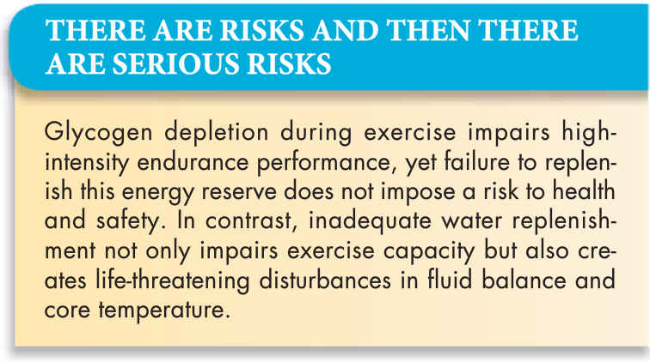
NOTA. Reproducido de: Sports and Exercise Nutrition. 4ta. ed.; (p. 330), por W. D. McArdle, F. I. Katch, & V. I. Katch, 2013, Philadelphia: Lippincott Williams & Wilkins. Copyright 2013 por Lippincott Williams & Wilkins, a Wolters Kluwer business.
Notes:
37

Slide 38
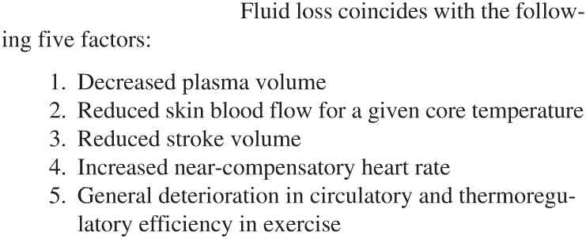
LÍQUIDOS Y ELECTRÓLITOS
REPOSICIÓN DEL AGUA Y ELECTRÓLITOS:
NOTA. Reproducido de: Exercise Physiology: Nutrition, Energy, and Human Performance. 7ma. ed.; (p. 627), por W. D. McArdle, F. I. Katch, & V. I. Katch, 2010, Philadelphia: Lippincott Williams & Wilkins. Copyright 2010 por Lippincott Williams & Wilkins, a Wolters Kluwer business.
Notes:
Start by articulating a clear vision of what your organization should be. Present the vision clearly, and explain why it is important for your organization to achieve this vision.
Include a picture of the leadership skills this vision will require. For example, global thinking, strategic partnering, etc.

Slide 39
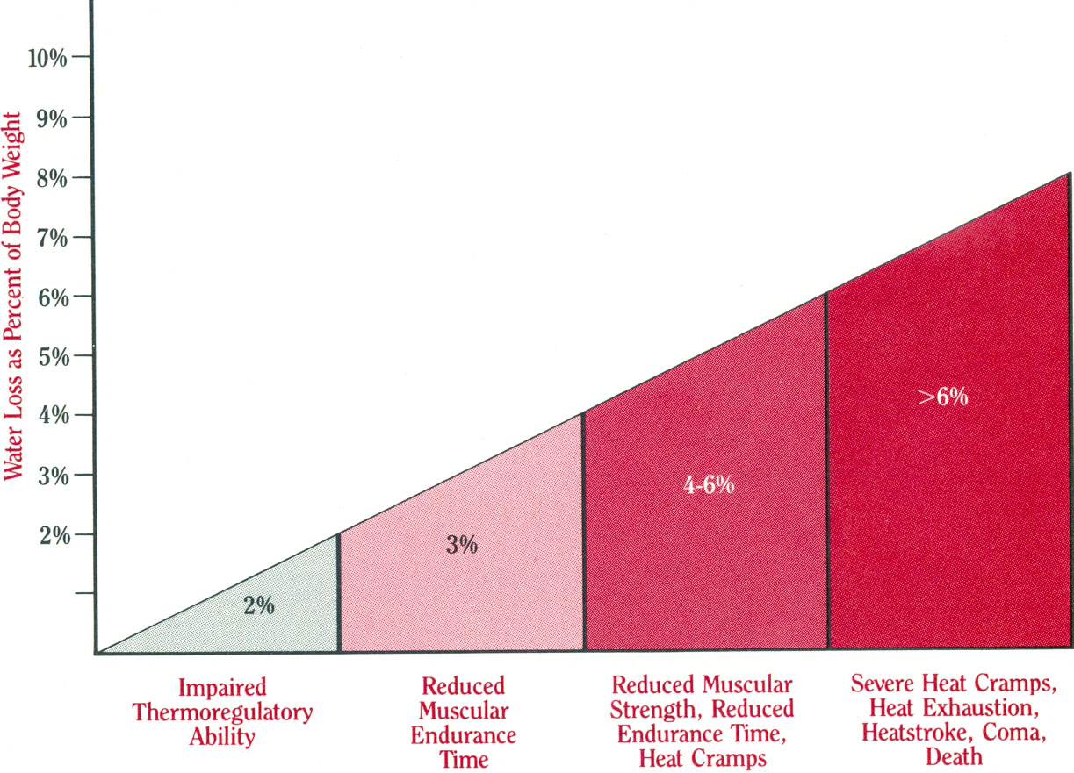
EFECTOS DE LA PÉRDIDA DE:
LÍQUIDOS/AGUA Y ELETRÓLITOS
* Pérdida de Líquidos *
NOTA. Reproducido de:Macaraeg, P. V., Santos, C. A. (1984). The effect of a glucose polymer electrolyte solution on exercise duration. National Athletic Trainers Journal, p. 263
Notes:
39

Slide 40
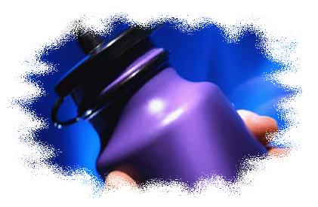
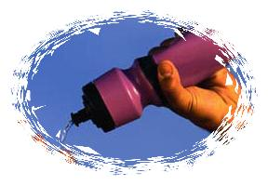
EFECTOS DE LA PÉRDIDA DE:
LÍQUIDOS/AGUA Y ELETRÓLITOS
* Pérdida de Líquidos *
Pérdida de 1% de la Masa Corporal (MC, o Peso):
  Disminución en el tiempo de reflejo
  Reducción en la fortaleza muscular
  Algunos trastornos en el tiempo de reflejo
Pérdida de 3% de la Masa Corporal (MC, o Peso):
  Aumento en la frecuencia cardiaca
  Incremento en la temperatura rectal
  Disminución en el estado de alerta mental
  Reducción en la respuesta de los reflejos
Pérdidas adicionales de líquidos:
  Agotamiento por calor
  Choque por calor
Notes:
40

Slide 41
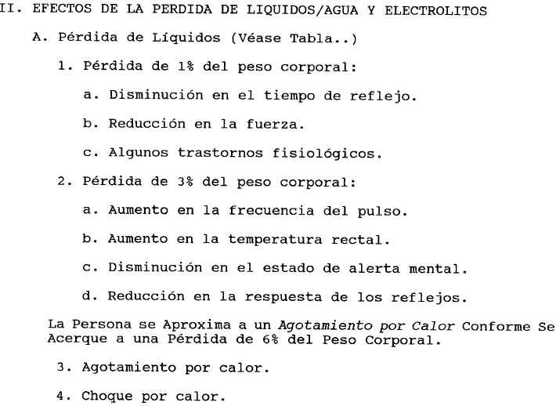
Notes:
41

Slide 42
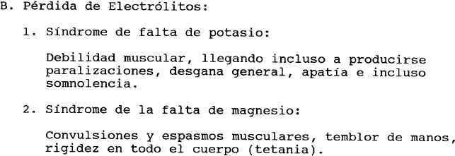
Notes:
42

Slide 43
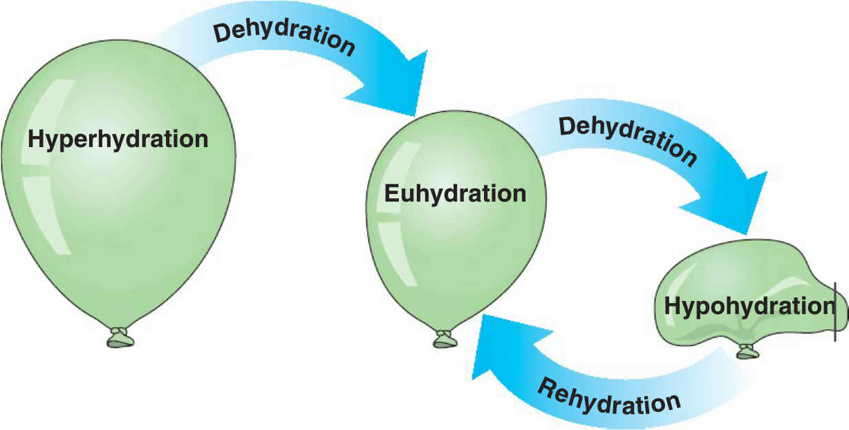
NOTA. Reproducido de: Sports and Exercise Nutrition. 4ta. ed.; (p. 95), por W. D. McArdle, F. I. Katch, & V. I. Katch, 2013, Philadelphia: Lippincott Williams & Wilkins. Copyright 2013 por Lippincott Williams & Wilkins, a Wolters Kluwer business.
Notes:
43

Slide 44
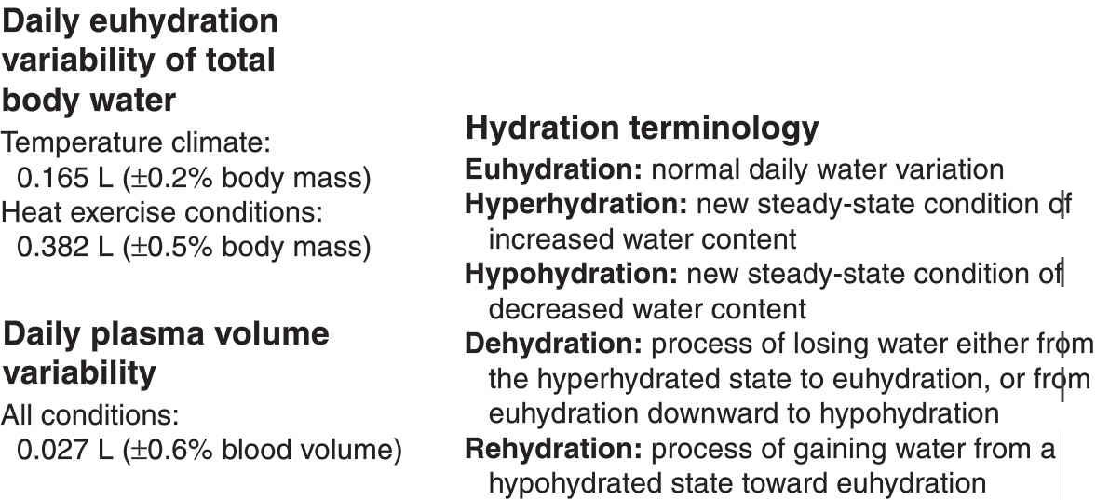
NOTA. Reproducido de: Sports and Exercise Nutrition. 4ta. ed.; (p. 95), por W. D. McArdle, F. I. Katch, & V. I. Katch, 2013, Philadelphia: Lippincott Williams & Wilkins. Copyright 2013 por Lippincott Williams & Wilkins, a Wolters Kluwer business.
Notes:
44

Slide 45
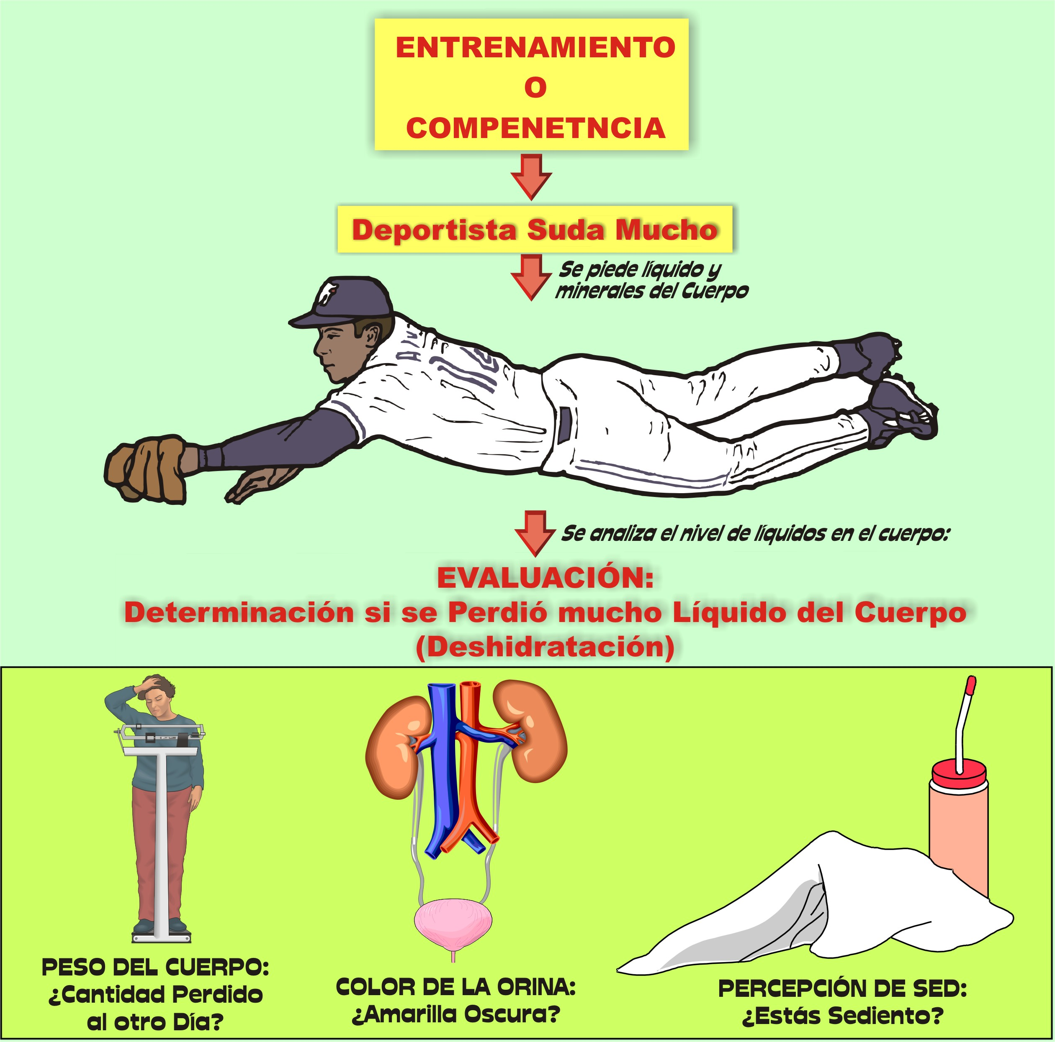
LÍQUIDOS Y ELECTRÓLITOS
REPOSICIÓN DEL AGUA Y ELECTRÓLITOS:
Prueba para Determinar el Estado de Deshidratación
Notes:
45

Slide 46
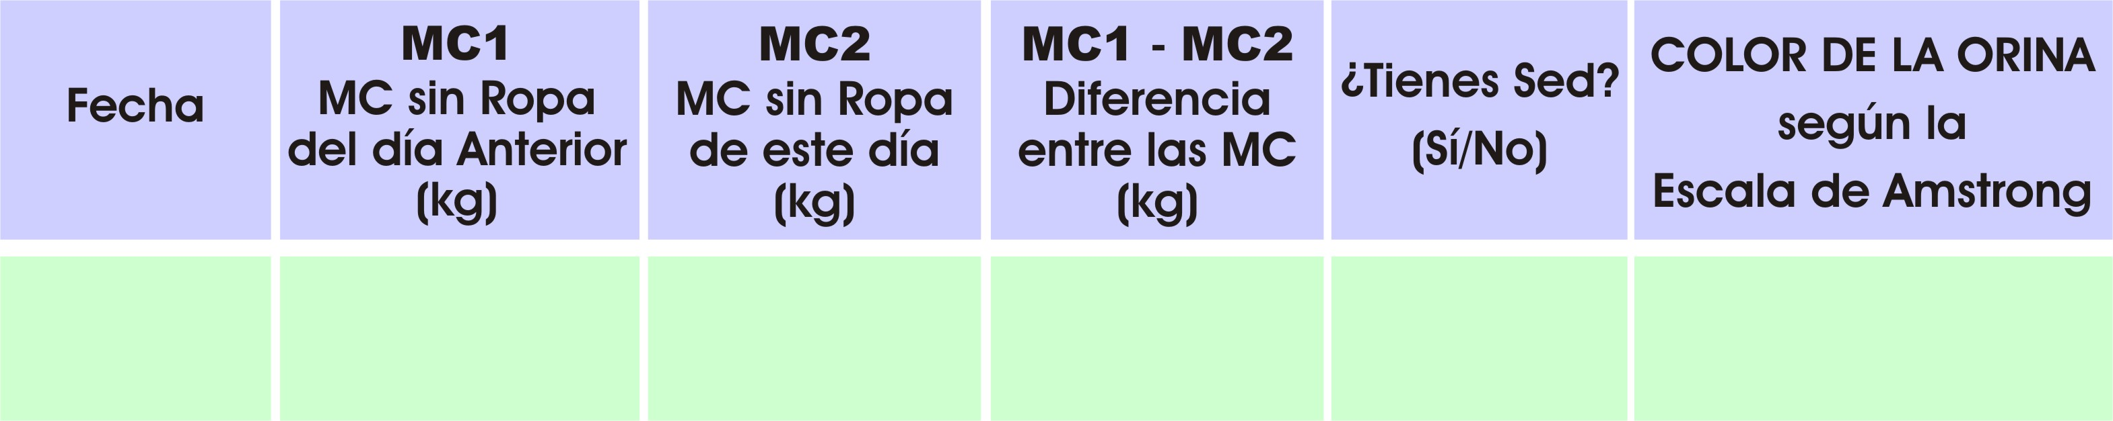
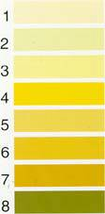
LÍQUIDOS Y ELECTRÓLÍTOS
REPOSICIÓN DEL AGUA Y ELECTRÓLITOS:
Prueba para Determinar el Estado de Deshidratación: Escala de Armstrong
1 - 3 = Bien Hidratado
4 - 6 = Leve a Moderadamente Deshidratado
7 ó más oscuro = Bien Deshidratado
NOTA. Reproducido de: Performing in Extreme Environments. (p. ), por L. E. Armstrong, 2000, Champaingn, IL: Human Kinetics. Copyright 2012 por AL. E. Amstrong.
Notes:
46

Slide 47
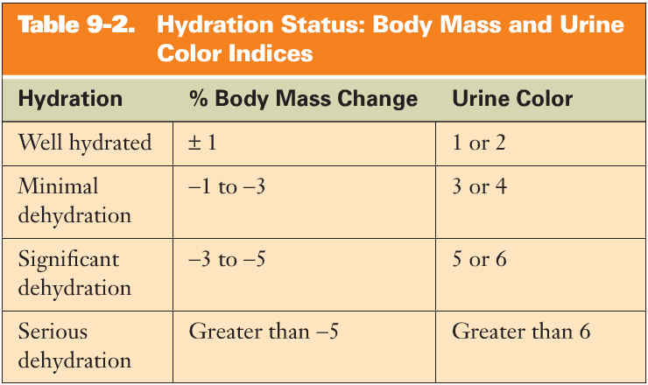
LÍQUIDOS Y ELECTRÓLITOS
REPOSICIÓN DEL AGUA Y ELECTRÓLITOS:
Métodos para Evaluar el Estado de Hidratación: En el Campo
NOTA. Reproducido de: Exercise Physiology Integrating Theory and Application. (p. 285), por W. J. Kraemer, S. J. Fleck, y M. R. Deschenes, 2012, Philadelphia: Lippincott Williams & Wilkins. Copyright 2012 por: Lippincott Williams & Wilkins, a Wolte Kluwer business.
Notes:
47

Slide 48
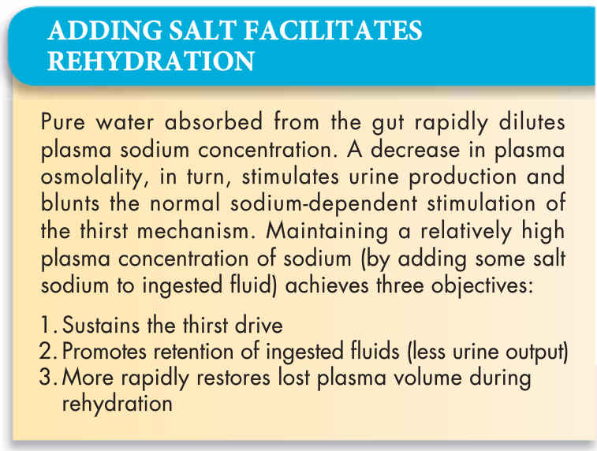
NOTA. Reproducido de: Sports and Exercise Nutrition. 4ta. ed.; (p. 332), por W. D. McArdle, F. I. Katch, & V. I. Katch, 2013, Philadelphia: Lippincott Williams & Wilkins. Copyright 2013 por Lippincott Williams & Wilkins, a Wolters Kluwer business.
Notes:
48

Slide 49
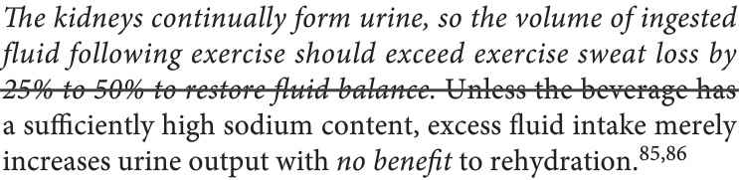
NOTA. Reproducido de: Sports and Exercise Nutrition. 4ta. ed.; (p. 332), por W. D. McArdle, F. I. Katch, & V. I. Katch, 2013, Philadelphia: Lippincott Williams & Wilkins. Copyright 2013 por Lippincott Williams & Wilkins, a Wolters Kluwer business.
Notes:
49

Slide 50
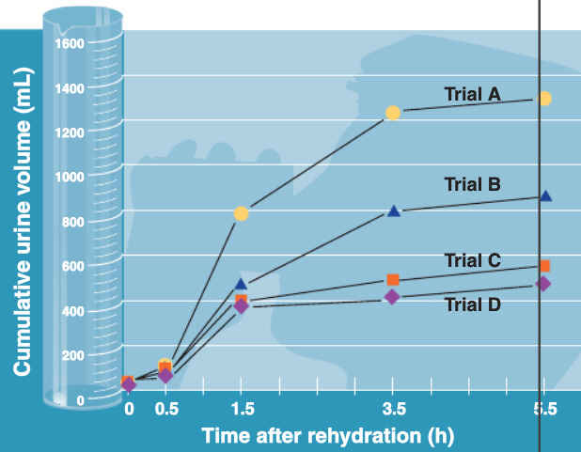
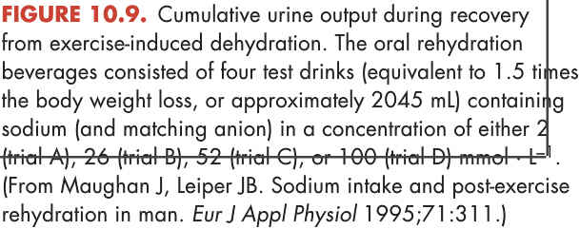
NOTA. Reproducido de: Sports and Exercise Nutrition. 4ta. ed.; (p. 332), por W. D. McArdle, F. I. Katch, & V. I. Katch, 2013, Philadelphia: Lippincott Williams & Wilkins. Copyright 2013 por Lippincott Williams & Wilkins, a Wolters Kluwer business.
Notes:
50

Slide 51
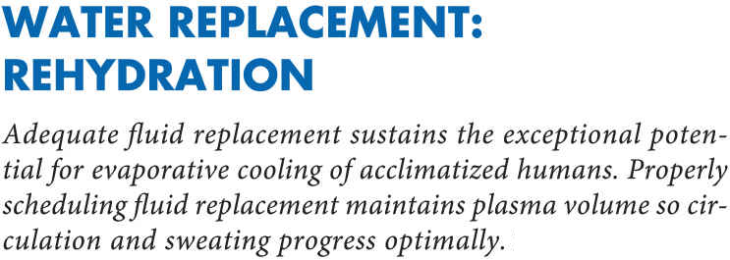
NOTA. Reproducido de: Sports and Exercise Nutrition. 4ta. ed.; (p. 330), por W. D. McArdle, F. I. Katch, & V. I. Katch, 2013, Philadelphia: Lippincott Williams & Wilkins. Copyright 2013 por Lippincott Williams & Wilkins, a Wolters Kluwer business.
Notes:
51

Slide 52
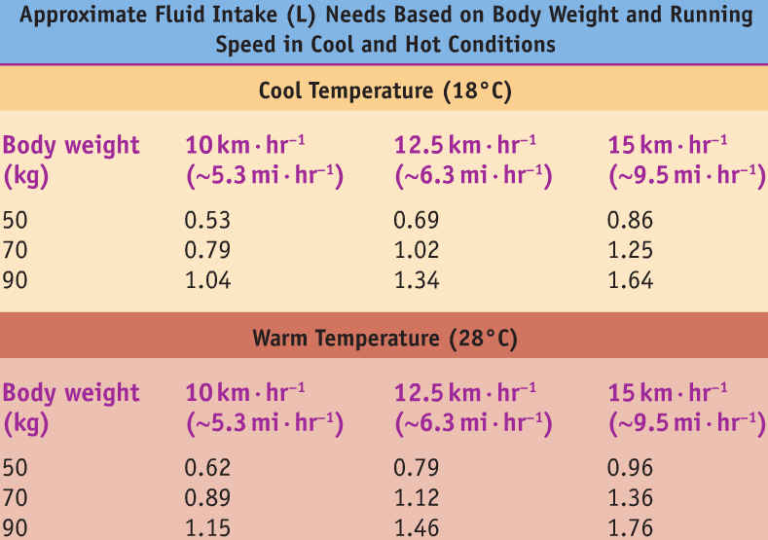
NOTA. Reproducido de: Exercise Physiology for Health, Fitness, and Performance. (p. 436), por S. A. Plowman, & D. L. Smith, 2011, Philadelphia: Lippincott Williams & Wilkins. Copyright 2011 por Lippincott Williams & Wilkins, a Wolters Kluwer business.
Notes:
Start by articulating a clear vision of what your organization should be. Present the vision clearly, and explain why it is important for your organization to achieve this vision.
Include a picture of the leadership skills this vision will require. For example, global thinking, strategic partnering, etc.

Slide 53
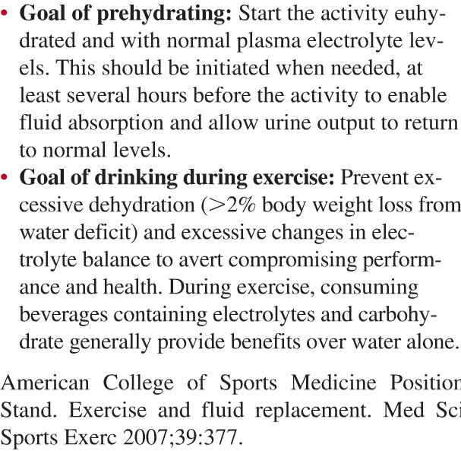
LÍQUIDOS Y ELECTRÓLITOS - REPOSICIÓN DEL AGUA Y ELECTRÓLITOS:
* Metas Óptimas para la Ingesta de Líquidos Cuando se Ejercicta (ACSM)*
NOTA. Reproducido de: Exercise Physiology: Nutrition, Energy, and Human Performance. 7ma. ed.; (p. 627), por W. D. McArdle, F. I. Katch, & V. I. Katch, 2010, Philadelphia: Lippincott Williams & Wilkins. Copyright 2010 por Lippincott Williams & Wilkins, a Wolters Kluwer business.
Notes:
Start by articulating a clear vision of what your organization should be. Present the vision clearly, and explain why it is important for your organization to achieve this vision.
Include a picture of the leadership skills this vision will require. For example, global thinking, strategic partnering, etc.

Slide 54
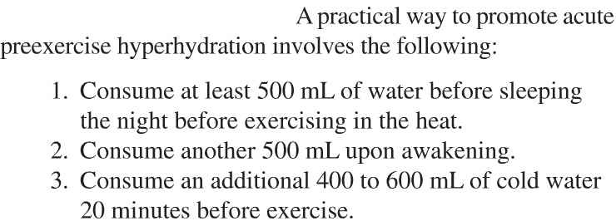
LÍQUIDOS Y ELECTRÓLITOS - REPOSICIÓN DEL AGUA Y ELECTRÓLITOS:
* Recomendaciones/Metas para la Ingesta de Líquidos y Electrolitos*
NOTA. Reproducido de: Exercise Physiology: Nutrition, Energy, and Human Performance. 7ma. ed.; (p. 627), por W. D. McArdle, F. I. Katch, & V. I. Katch, 2010, Philadelphia: Lippincott Williams & Wilkins. Copyright 2010 por Lippincott Williams & Wilkins, a Wolters Kluwer business.
Notes:
Start by articulating a clear vision of what your organization should be. Present the vision clearly, and explain why it is important for your organization to achieve this vision.
Include a picture of the leadership skills this vision will require. For example, global thinking, strategic partnering, etc.

Slide 55
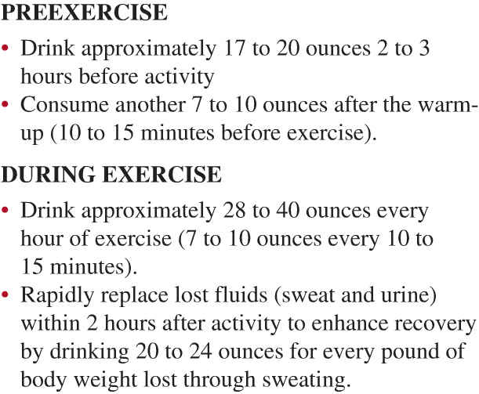
LÍQUIDOS Y ELECTRÓLITOS - REPOSICIÓN DEL AGUA Y ELECTRÓLITOS:
* Recomendaciones/Metas para la Ingesta de Líquidos y Electrolitos*
- Optimización de la Hidratación -
NOTA. Reproducido de: Exercise Physiology: Nutrition, Energy, and Human Performance. 7ma. ed.; (p. 628), por W. D. McArdle, F. I. Katch, & V. I. Katch, 2010, Philadelphia: Lippincott Williams & Wilkins. Copyright 2010 por Lippincott Williams & Wilkins, a Wolters Kluwer business.
Notes:
Start by articulating a clear vision of what your organization should be. Present the vision clearly, and explain why it is important for your organization to achieve this vision.
Include a picture of the leadership skills this vision will require. For example, global thinking, strategic partnering, etc.

Slide 56
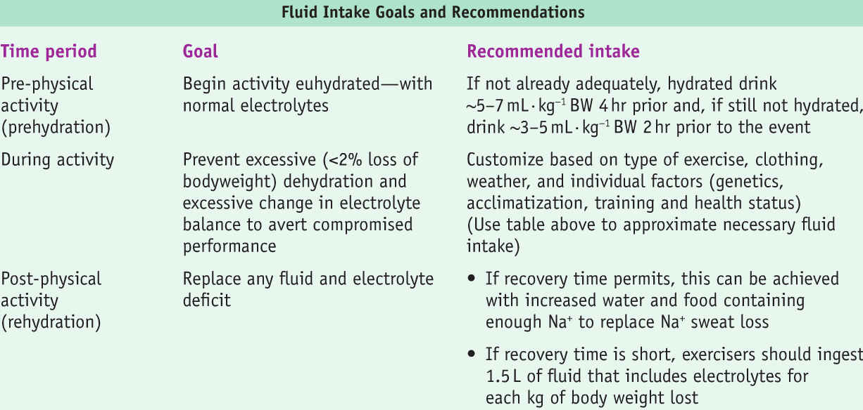
NOTA. Reproducido de: Exercise Physiology for Health, Fitness, and Performance. (p. 436), por S. A. Plowman, & D. L. Smith, 2011, Philadelphia: Lippincott Williams & Wilkins. Copyright 2011 por Lippincott Williams & Wilkins, a Wolters Kluwer business.
Notes:
Start by articulating a clear vision of what your organization should be. Present the vision clearly, and explain why it is important for your organization to achieve this vision.
Include a picture of the leadership skills this vision will require. For example, global thinking, strategic partnering, etc.

Slide 57
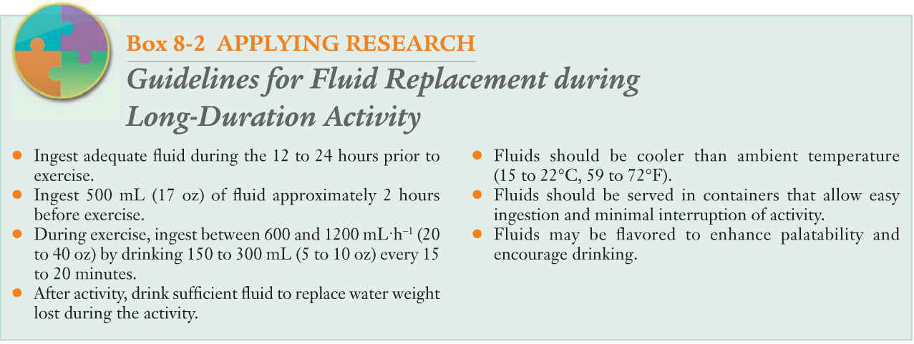
NOTA. Reproducido de: Exercise Physiology: Integrating Theory and Application. (p. 250), por W. J. Kraemer, S. J. Fleck, & M. R. Deschemes, 2012, Philadelphia: Lippincott Williams & Wilkins. Copyright 2012 por Lippincott Williams & Wilkins, a Wolters Kluwer business.
Notes:
Start by articulating a clear vision of what your organization should be. Present the vision clearly, and explain why it is important for your organization to achieve this vision.
Include a picture of the leadership skills this vision will require. For example, global thinking, strategic partnering, etc.

Slide 58
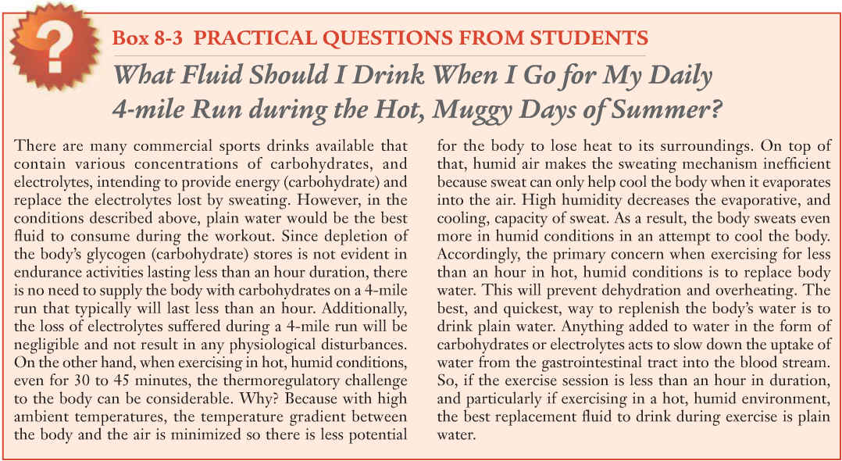
NOTA. Reproducido de: Exercise Physiology: Integrating Theory and Application. (p. 250), por W. J. Kraemer, S. J. Fleck, & M. R. Deschemes, 2012, Philadelphia: Lippincott Williams & Wilkins. Copyright 2012 por Lippincott Williams & Wilkins, a Wolters Kluwer business.
Notes:
Start by articulating a clear vision of what your organization should be. Present the vision clearly, and explain why it is important for your organization to achieve this vision.
Include a picture of the leadership skills this vision will require. For example, global thinking, strategic partnering, etc.

Slide 59
REPOSICIÓN DE LÍQUIDOS Y ELECTRÓLITOS
HIDRATACIÓN: General
Tomar 8 vasos de 8 onzas diariamente:
El agua en exceso no engorda:
Personas obesas o de constitución física grande que están involucradas en ejercicios físicos o deportes:
Pueden requerir más de 1 galón de líquido diariamente en días calurosos
Evitar el consumo excesivo de sal/sodio:
Esto no impide un problema por calor
Nunca tomar pastillas de sal
Notes:
Start by articulating a clear vision of what your organization should be. Present the vision clearly, and explain why it is important for your organization to achieve this vision.
Include a picture of the leadership skills this vision will require. For example, global thinking, strategic partnering, etc.

Slide 60
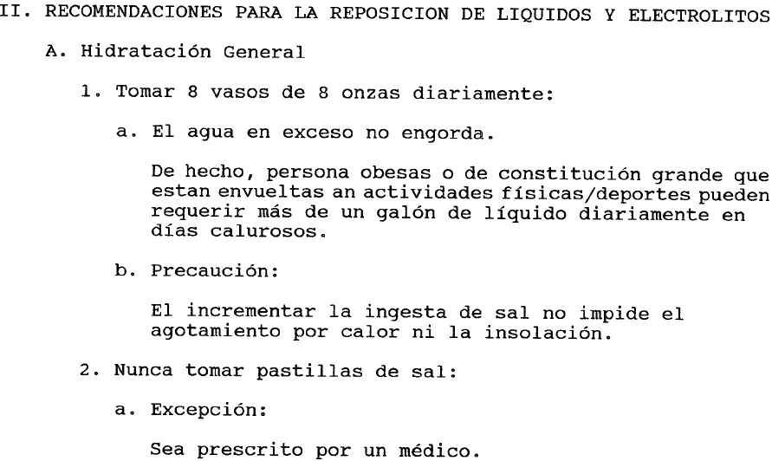
Notes:
Start by articulating a clear vision of what your organization should be. Present the vision clearly, and explain why it is important for your organization to achieve this vision.
Include a picture of the leadership skills this vision will require. For example, global thinking, strategic partnering, etc.

Slide 61
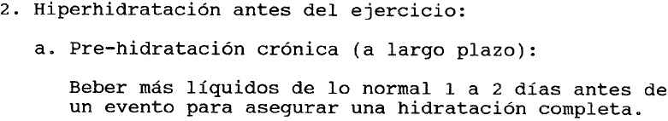

Notes:
61

Slide 62
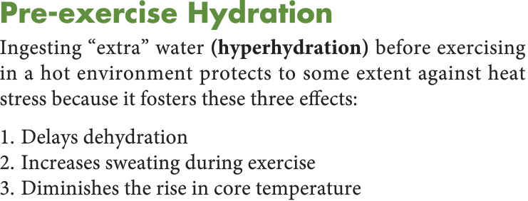
NOTA. Reproducido de: Sports and Exercise Nutrition. 4ta. ed.; (p. 330), por W. D. McArdle, F. I. Katch, & V. I. Katch, 2013, Philadelphia: Lippincott Williams & Wilkins. Copyright 2013 por Lippincott Williams & Wilkins, a Wolters Kluwer business.
Notes:
62

Slide 63
REPOSICIÓN DE LÍQUIDOS Y ELECTROLITOS
PRE-HIDRATACIÓN: Antes del Ejercicio
PRE-HIDRATACIÓN CRÓNICA: A Largo Plazo
Tiempo: 1 - 2 días antes del ejercicio:
Recomendación - Beber más Líquidos de lo Normal:
Esto asegura una hidratación completa
Notes:
63

Slide 64
REPOSICIÓN DE LÍQUIDOS Y ELECTROLITOS
PRE-HIDRATACIÓN: Antes del Ejercicio
PRE-HIDRATACIÓN AGUDA: A Corto Plazo
Tiempo: 30 minutos antes del ejercicio:
Recomendación – Beber ¼ (16 oz) de Agua Fría:
Sugerencia: – Añadir Glicerol a la Bebida Hidratante:
Justificación:
Es más efectiva que el agua pura para reducirlos riesgos de condiciones provocadas por el calor durante un ejercicio moderado en un ambiente caluroso.
Dosis Recomendada:
1 gramo de glicerol por cada kilogramo de MC:
Mezclado con 21.4 mililitros de agua por kilogramo.
Notes:
64

Slide 65
REPOSICIÓN DE LÍQUIDOS Y ELECTRÓLITOS
PRE-HIDRATACIÓN: Antes del Ejercicio
2 - 3 horas antes del ejercicio:
13 - 20 oz (400 - 500 ml ó 1½ - 2 ½ vasos )
Bebidas deportivas:
Deben incluir solución de 4-8% de CHO
Atletas de mayor tamaño:
Deben consumir más líquidos
Notes:
Start by articulating a clear vision of what your organization should be. Present the vision clearly, and explain why it is important for your organization to achieve this vision.
Include a picture of the leadership skills this vision will require. For example, global thinking, strategic partnering, etc.

Slide 66
REPOSICIÓN DE LÍQUIDOS Y ELECTRÓLITOS
HIPERHIDRATACIÓN: Antes del Ejercicio
Pre-Hidratación Aguda
(A Corto Plazo)
15 minutos antes del Ejercicio:
8 - 16 onzas (250 - 500 mL ó 1 - 2 vasos)
Agua fría
Deportes indicados:
Carreras pedestres de larga distancia
Balonpie, Tenis, Football Americano
Notes:
Start by articulating a clear vision of what your organization should be. Present the vision clearly, and explain why it is important for your organization to achieve this vision.
Include a picture of the leadership skills this vision will require. For example, global thinking, strategic partnering, etc.

Slide 67
REPOSICIÓN DE LÍQUIDOS Y ELECTRÓLITOS
HIPERHIDRATACIÓN: Antes del Ejercicio
PRE-HIDRATACIÓN AGUDA:
* Niños *
45 minutos antes del Ejercicio:
10 años: 150 – 200 mL de líquido
15 años: 300 – 400 mL de líquido
Notes:
Start by articulating a clear vision of what your organization should be. Present the vision clearly, and explain why it is important for your organization to achieve this vision.
Include a picture of the leadership skills this vision will require. For example, global thinking, strategic partnering, etc.

Slide 68
REPOSICIÓN DE LÍQUIDOS Y ELECTRÓLITOS
ANTES DEL EJERCICIO: Soluciones de CHO
5 Minutos Antes de un
Ejercicio Prolongado
Soluciones de glucosa o de polímeros de glucosa a una concentrción de 18 a 50%:
Efecto/ventaja:
Parece poseer un potencial para mejorar el rendimiento en eventos de tolerancia aeróbica
Notes:
Start by articulating a clear vision of what your organization should be. Present the vision clearly, and explain why it is important for your organization to achieve this vision.
Include a picture of the leadership skills this vision will require. For example, global thinking, strategic partnering, etc.

Slide 69
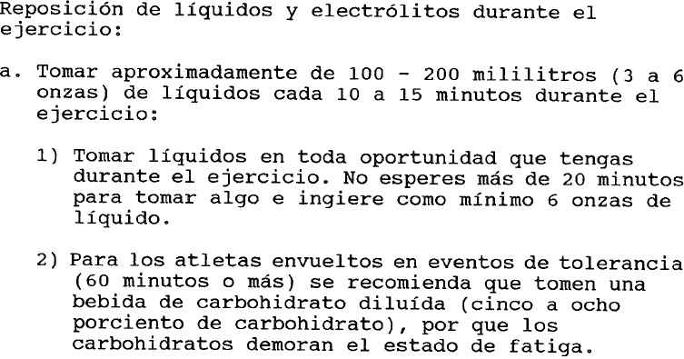
Notes:
Start by articulating a clear vision of what your organization should be. Present the vision clearly, and explain why it is important for your organization to achieve this vision.
Include a picture of the leadership skills this vision will require. For example, global thinking, strategic partnering, etc.

Slide 70
REPOSICIÓN DE LÍQUIDOS Y ELECTRÓLITOS
HIDRATACIÓN: Durante el Ejercicio
Cantidad ingerida de agua/líquido:
6 - 12 onzas (150 – 350 mL ó 3/4 - 1½ de vasos)
Niños:
10 años: 75 - 100 mL
15 años: 150 - 200 mL
Tiempo/intérvalo de ingestión:
Cada 15 - 20 minutos durante el ejercicio
Precausión:
No esperar más de 20 minutos para tomar líquidos
Notes:
Start by articulating a clear vision of what your organization should be. Present the vision clearly, and explain why it is important for your organization to achieve this vision.
Include a picture of the leadership skills this vision will require. For example, global thinking, strategic partnering, etc.

Slide 71
REPOSICIÓN DE LÍQUIDOS Y ELECTRÓLITOS
HIDRATACIÓN: Durante el Ejercicio
Atletas de tolerancia (60 minutos o más):
Bebida de CHO diluída: 5 - 8 % CHO
Reposición de líquidos y electrólitos:
Bebidas deportivas:
Cantidad ingerida:
6 - 12 onzas (150 - 350 mL)
Tiempo/intérvalo de ingestión:
Cada 15 minutos, según pueda ser tolerado
Notes:
Start by articulating a clear vision of what your organization should be. Present the vision clearly, and explain why it is important for your organization to achieve this vision.
Include a picture of the leadership skills this vision will require. For example, global thinking, strategic partnering, etc.

Slide 72
REPOSICIÓN DE LÍQUIDOS Y ELECTRÓLITOS
HIDRATACIÓN: Durante el Ejercicio
Para ultramaratonistas (> 30 millas) o triatletas:
No consumir grandes cantidades de agua pura
Puede inducir :
Intoxicación de agua o hiponatremia dilucional
Para estos deportistas:
Administrar líquidos ligeramente concentrados:
Notes:
Start by articulating a clear vision of what your organization should be. Present the vision clearly, and explain why it is important for your organization to achieve this vision.
Include a picture of the leadership skills this vision will require. For example, global thinking, strategic partnering, etc.

Slide 73
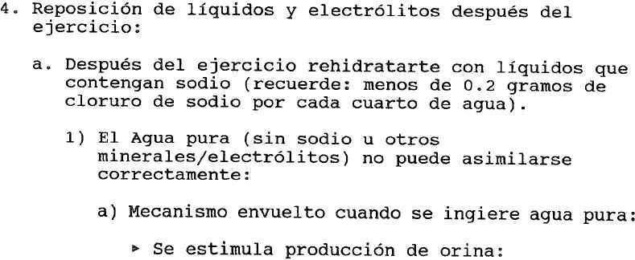

Notes:
73

Slide 74
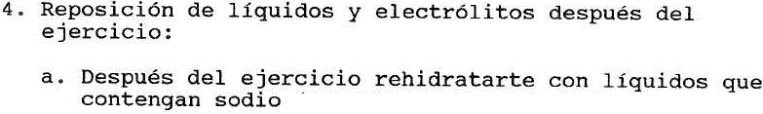
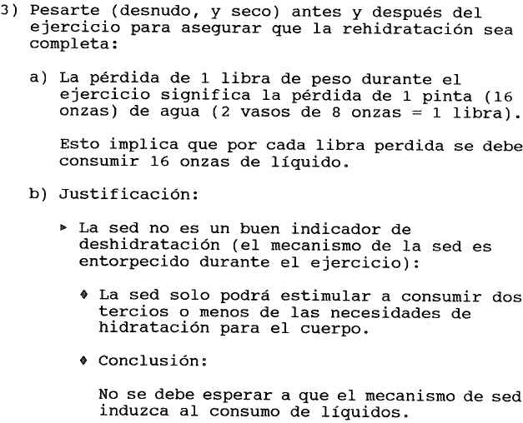
Notes:
74

Slide 75
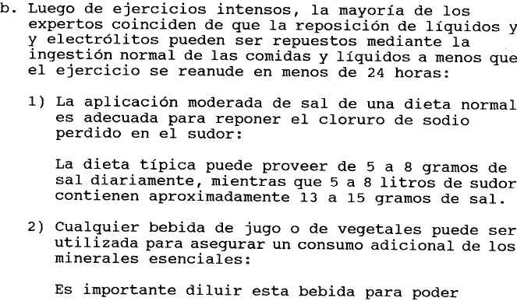

Notes:
75

Slide 76
REPOSICIÓN DE LÍQUIDOS Y ELECTRÓLITOS
HIDRATACIÓN: Después del Ejercicio
Fase inicial/aguda:
Cantidad ingerida:
16 1/3 - 33 onzas (500 - 1000 mL ó
2 - 4 vasos)
Tiempo/intérvalo de ingestión:
Primeros 30 minutos después del ejercicio
Notes:
Start by articulating a clear vision of what your organization should be. Present the vision clearly, and explain why it is important for your organization to achieve this vision.
Include a picture of the leadership skills this vision will require. For example, global thinking, strategic partnering, etc.

Slide 77
REPOSICIÓN DE LÍQUIDOS Y ELECTRÓLITOS
HIDRATACIÓN: Después del Ejercicio
Fase posterior:
Cantidad ingerida:
16 onzas (1 litro)
Tiempo/intérvalo de ingestión:
Cada 1 - 2 horas
Continuar hasta que:
El consumo alcance el 150% del peso corporal perdido vía el sudor (rehidratación completada)
Notes:
Start by articulating a clear vision of what your organization should be. Present the vision clearly, and explain why it is important for your organization to achieve this vision.
Include a picture of the leadership skills this vision will require. For example, global thinking, strategic partnering, etc.

Slide 78
REPOSICIÓN DE LÍQUIDOS Y ELECTRÓLITOS
HIDRATACIÓN: Después del Ejercicio
Considerar la diferencia en el peso corporal (el peso antes del ejercicio restado del peso después del ejercicio):
Por cada libra de peso corporal perdida:
Consumir 16 onzas (1 litro) de líquido
Notes:
Start by articulating a clear vision of what your organization should be. Present the vision clearly, and explain why it is important for your organization to achieve this vision.
Include a picture of the leadership skills this vision will require. For example, global thinking, strategic partnering, etc.

Slide 79
REPOSICIÓN DE LÍQUIDOS Y ELECTRÓLITOS
HIDRATACIÓN: Después del Ejercicio
Reposición de líquidos y electrolitos a través del consumo normal de alimentos y líquidos:
Dieta típica que provea de 5 - 8 gramos de sal por día
Bebida de jugo o de vegetales (diluída con agua):
Asegura un consumo adicional de los minerales esenciales
Notes:
Start by articulating a clear vision of what your organization should be. Present the vision clearly, and explain why it is important for your organization to achieve this vision.
Include a picture of the leadership skills this vision will require. For example, global thinking, strategic partnering, etc.

Slide 80
REPOSICIÓN DE LÍQUIDOS Y ELECTRÓLITOS
HIDRATACIÓN: Después del Ejercicio
Evitar:
Bebidas que aumenten la producción de orina (diuréticos):
Bebidas alcohólicas:
Cerveza
Bebidas que poseen cafeína:
Té
Colas
Notes:
Start by articulating a clear vision of what your organization should be. Present the vision clearly, and explain why it is important for your organization to achieve this vision.
Include a picture of the leadership skills this vision will require. For example, global thinking, strategic partnering, etc.

Slide 81
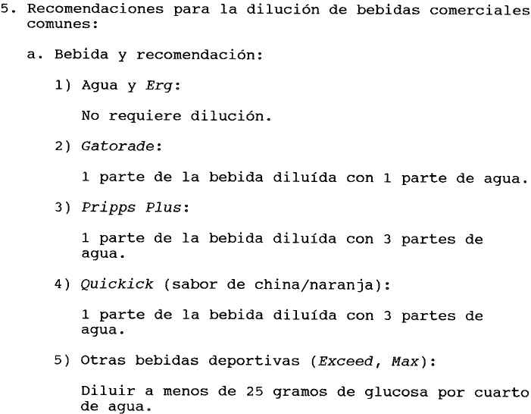
Notes:
81

Slide 82
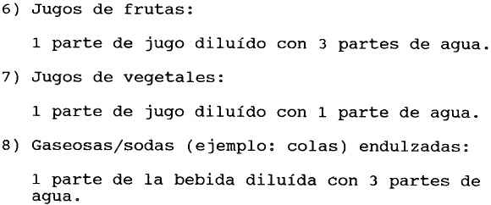
Notes:
Start by articulating a clear vision of what your organization should be. Present the vision clearly, and explain why it is important for your organization to achieve this vision.
Include a picture of the leadership skills this vision will require. For example, global thinking, strategic partnering, etc.

Slide 83
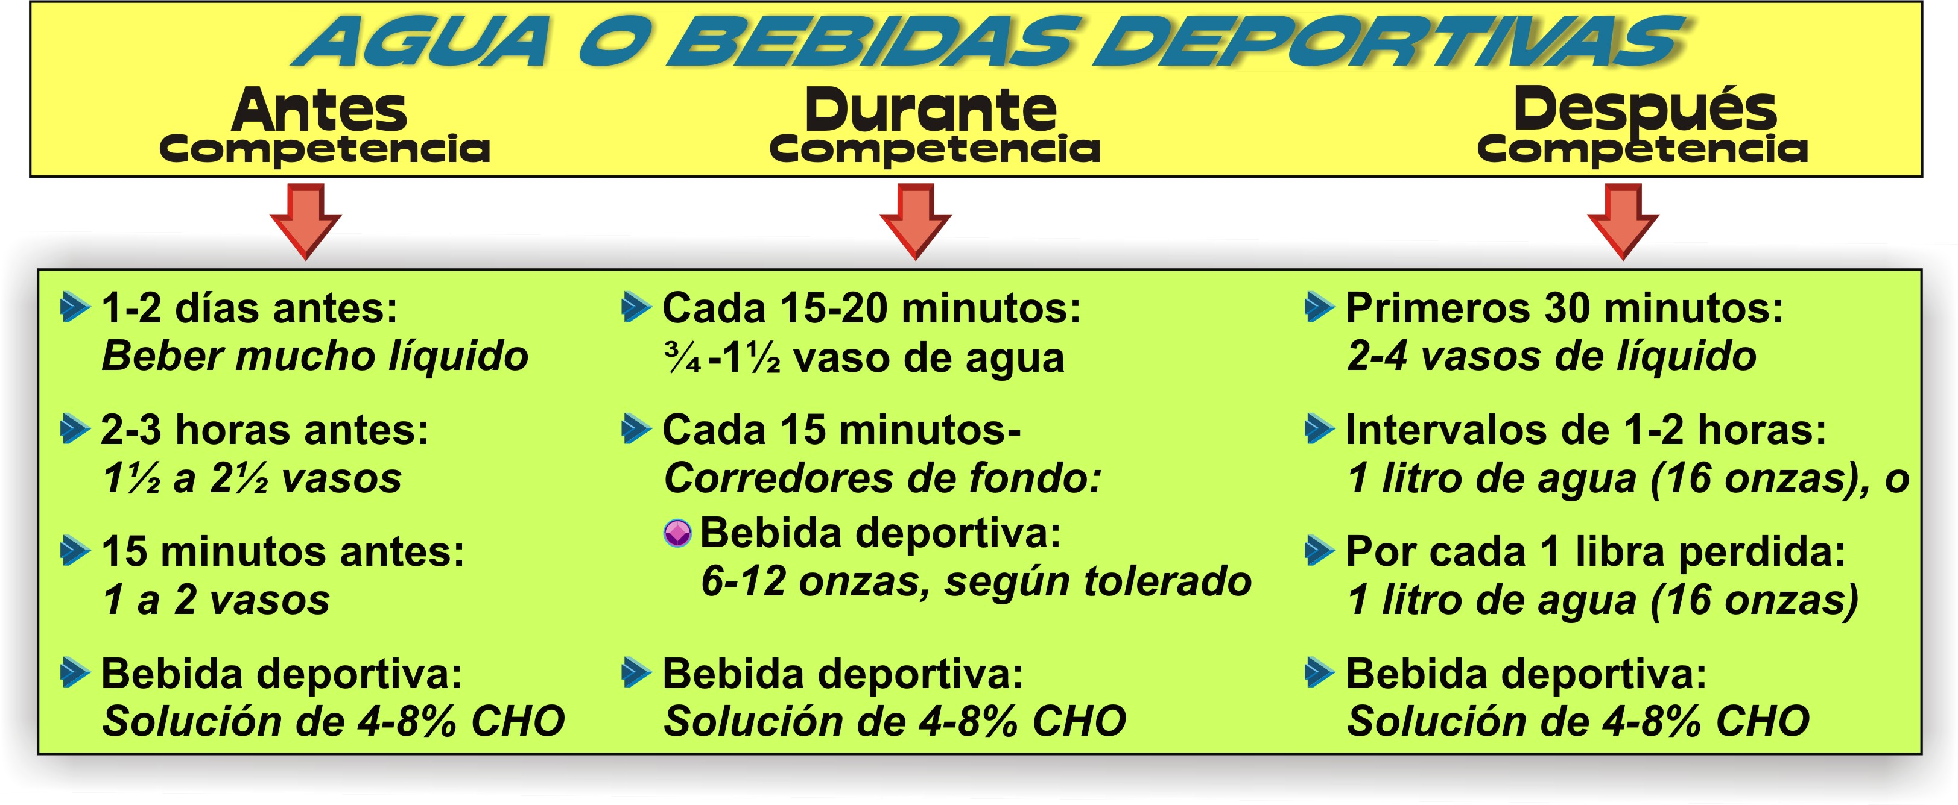
LÍQUIDOS Y ELECTRÓLITOS
REPOSICIÓN DEL AGUA Y ELECTRÓLITOS: Recomendaciones
Notes:
83

Slide 84

LÍQUIDOS Y ELECTRÓLITOS
REPOSICIÓN DEL AGUA Y ELECTRÓLITOS: Recomendaciones
Notes:
84

Slide 85


NOTA. Reproducido de: Exercise Physiology: Integrating Theory and Application. (p. 248-249), por W. J. Kraemer, S. J. Fleck, & M. R. Deschemes, 2012, Philadelphia: Lippincott Williams & Wilkins. Copyright 2012 por Lippincott Williams & Wilkins, a Wolters Kluwer business.
Notes:
Start by articulating a clear vision of what your organization should be. Present the vision clearly, and explain why it is important for your organization to achieve this vision.
Include a picture of the leadership skills this vision will require. For example, global thinking, strategic partnering, etc.

Slide 86

NOTA. Reproducido de: Exercise Physiology: Integrating Theory and Application. (p. 248), por W. J. Kraemer, S. J. Fleck, & M. R. Deschemes, 2012, Philadelphia: Lippincott Williams & Wilkins. Copyright 2012 por Lippincott Williams & Wilkins, a Wolters Kluwer business.
Notes:
86

Slide 87

NOTA. Reproducido de: Exercise Physiology for Health, Fitness, and Performance. (p. 160), por S. A. Plowman, & D. L. Smith, 2011, Philadelphia: Lippincott Williams & Wilkins. Copyright 2011 por Lippincott Williams & Wilkins, a Wolters Kluwer business.
Notes:
Start by articulating a clear vision of what your organization should be. Present the vision clearly, and explain why it is important for your organization to achieve this vision.
Include a picture of the leadership skills this vision will require. For example, global thinking, strategic partnering, etc.

Slide 88

NOTA. Reproducido de: Sports and Exercise Nutrition. 4ta. ed.; (p. 333), por W. D. McArdle, F. I. Katch, & V. I. Katch, 2013, Philadelphia: Lippincott Williams & Wilkins. Copyright 2013 por Lippincott Williams & Wilkins, a Wolters Kluwer business.
Notes:
88

Slide 89

NOTA. Reproducido de: Sports and Exercise Nutrition. 4ta. ed.; (p. 200), por W. D. McArdle, F. I. Katch, & V. I. Katch, 2013, Philadelphia: Lippincott Williams & Wilkins. Copyright 2013 por Lippincott Williams & Wilkins, a Wolters Kluwer business.
Notes:
89

Slide 90

Notes:
Start by articulating a clear vision of what your organization should be. Present the vision clearly, and explain why it is important for your organization to achieve this vision.
Include a picture of the leadership skills this vision will require. For example, global thinking, strategic partnering, etc.

Slide 91
REPOSICIÓN DE LÍQUIDOS Y ELECTRÓLITOS
CARACTERÍSTICAS DE CÓMO DEBE SER LA BEBIDA
Hipotónica (pocas partículas sólidas por unidad de consumo):
Por cada litro de agua, debe contener:
Menos de 0.2 gramos de cloruro de sodio (sal)
Menos de 0.2 gramos de potasio
Notes:
Start by articulating a clear vision of what your organization should be. Present the vision clearly, and explain why it is important for your organization to achieve this vision.
Include a picture of the leadership skills this vision will require. For example, global thinking, strategic partnering, etc.

Slide 92

Notes:
Start by articulating a clear vision of what your organization should be. Present the vision clearly, and explain why it is important for your organization to achieve this vision.
Include a picture of the leadership skills this vision will require. For example, global thinking, strategic partnering, etc.

Slide 93
REPOSICIÓN DE LÍQUIDOS Y ELECTRÓLITOS
CARACTERÍSTICAS DE CÓMO DEBE SER LA BEBIDA
Baja en concentración de azúcar:
Menos de 2.5 gramos de azúcar por cada 100 mililitros de agua
De 5 a 10% de glucosa o sucrosa (azúcar de caña)
De 5 a 20% de polímeros (cadenas grandes) de glucosa
Notes:
Start by articulating a clear vision of what your organization should be. Present the vision clearly, and explain why it is important for your organization to achieve this vision.
Include a picture of the leadership skills this vision will require. For example, global thinking, strategic partnering, etc.

Slide 94

Notes:
Start by articulating a clear vision of what your organization should be. Present the vision clearly, and explain why it is important for your organization to achieve this vision.
Include a picture of the leadership skills this vision will require. For example, global thinking, strategic partnering, etc.

Slide 95
REPOSICIÓN DE LÍQUIDOS Y ELECTRÓLITOS
CARACTERÍSTICAS DE CÓMO DEBE SER LA BEBIDA
Fría:
45 - 44 °F (5 - 15 °C)
Sabor agradable:
Justificación:
Estimula al consumo voluntario de líquidos
Sabor preferido por los niños:
Uva
Notes:
Start by articulating a clear vision of what your organization should be. Present the vision clearly, and explain why it is important for your organization to achieve this vision.
Include a picture of the leadership skills this vision will require. For example, global thinking, strategic partnering, etc.

Slide 96

NOTA. Reproducido de: Sports and Exercise Nutrition. 4ta. ed.; (p. 331), por W. D. McArdle, F. I. Katch, & V. I. Katch, 2013, Philadelphia: Lippincott Williams & Wilkins. Copyright 2013 por Lippincott Williams & Wilkins, a Wolters Kluwer business.
Notes:
96

Slide 97

AGUA/LÍQUIDOS Y ELECTROLÍTOS: DEFICIENCIA
HIPONATREMIA DILUCIONAL: Intoxicación de Agua
Concepto
NOTA. Reproducido de: Exercise Physiology for Health, Fitness, and Performance. (p. 439), por S. A. Plowman, & D. L. Smith, 2011, Philadelphia: Lippincott Williams & Wilkins. Copyright 2011 por Lippincott Williams & Wilkins, a Wolters Kluwer business.
Notes:
Start by articulating a clear vision of what your organization should be. Present the vision clearly, and explain why it is important for your organization to achieve this vision.
Include a picture of the leadership skills this vision will require. For example, global thinking, strategic partnering, etc.

Slide 98
LÍQUIDOS Y ELECTROLÍTOS:
* DEFICIENCIA: HIPONATREMIA*
Concepto
Reducción en la concentración de sodio en los líquidos corporales
NOTA. Tomado de: Sports and Exercise Nutrition. 4ta. ed.; (p. 333), por W. D. McArdle, F. I. Katch, & V. I. Katch, 2013, Philadelphia: Lippincott Williams & Wilkins. Copyright 2013 por Lippincott Williams & Wilkins, a Wolters Kluwer business.
Notes:
98

Slide 99

AGUA/LÍQUIDOS Y ELECTROLÍTOS: DEFICIENCIA
HIPONATREMIA DILUCIONAL: Intoxicación de Agua
Concepto
Notes:
99

Slide 100

NOTA. Reproducido de: Exercise Physiology for Health, Fitness, and Performance. (p. 438), por S. A. Plowman, & D. L. Smith, 2011, Philadelphia: Lippincott Williams & Wilkins. Copyright 2011 por Lippincott Williams & Wilkins, a Wolters Kluwer business.
Notes:
Start by articulating a clear vision of what your organization should be. Present the vision clearly, and explain why it is important for your organization to achieve this vision.
Include a picture of the leadership skills this vision will require. For example, global thinking, strategic partnering, etc.

Slide 101


AGUA Y ELECTROLITOS: DEFICIENCIA
* Hiponatremia: INTOXICACIÓN CON AGUA *
NOTA. Reproducido de: Sports and Exercise Nutrition. 4ta. ed.; (p. 333-334), por W. D. McArdle, F. I. Katch, & V. I. Katch, 2013, Philadelphia: Lippincott Williams & Wilkins. Copyright 2013 por Lippincott Williams & Wilkins, a Wolters Kluwer business.
Notes:
101

Slide 102

AGUA Y ELECTROLITOS: DEFICIENCIA - Hiponatremia: INTOXICACIÓN CON AGUA
* Causas *
NOTA. Reproducido de: Sports and Exercise Nutrition. 4ta. ed.; (p. 335), por W. D. McArdle, F. I. Katch, & V. I. Katch, 2013, Philadelphia: Lippincott Williams & Wilkins. Copyright 2013 por Lippincott Williams & Wilkins, a Wolters Kluwer business.
Notes:
102

Slide 103

LÍQUIDOS Y ELECTROLÍTOS:
* DEFICIENCIA: HIPONATREMIA*
Causas
NOTA. Reproducido de: Sports and Exercise Nutrition. 4ta. ed.; (p. 334), por W. D. McArdle, F. I. Katch, & V. I. Katch, 2013, Philadelphia: Lippincott Williams & Wilkins. Copyright 2013 por Lippincott Williams & Wilkins, a Wolters Kluwer business.
Notes:
103

Slide 104

AGUA Y ELECTROLITOS: DEFICIENCIA - Hiponatremia: INTOXICACIÓN CON AGUA
NOTA. Reproducido de: Sports and Exercise Nutrition. 4ta. ed.; (p. 334), por W. D. McArdle, F. I. Katch, & V. I. Katch, 2013, Philadelphia: Lippincott Williams & Wilkins. Copyright 2013 por Lippincott Williams & Wilkins, a Wolters Kluwer business.
Notes:
104

Slide 105

AGUA Y ELECTROLITOS: DEFICIENCIA
* Hiponatremia: INTOXICACIÓN CON AGUA *
NOTA. Reproducido de: Sports and Exercise Nutrition. 4ta. ed.; (p. 334), por W. D. McArdle, F. I. Katch, & V. I. Katch, 2013, Philadelphia: Lippincott Williams & Wilkins. Copyright 2013 por Lippincott Williams & Wilkins, a Wolters Kluwer business.
Notes:
105

Slide 106

AGUA Y ELECTROLITOS: DEFICIENCIA - Hiponatremia: INTOXICACIÓN CON AGUA
* Efectos Pato-Fisiológicos *
NOTA. Reproducido de: Sports and Exercise Nutrition. 4ta. ed.; (p. 335), por W. D. McArdle, F. I. Katch, & V. I. Katch, 2013, Philadelphia: Lippincott Williams & Wilkins. Copyright 2013 por Lippincott Williams & Wilkins, a Wolters Kluwer business.
Notes:
106

Slide 107

LÍQUIDOS Y ELECTROLÍTOS:
* DEFICIENCIA: HIPONATREMIA*
Efectos
NOTA. Reproducido de: Sports and Exercise Nutrition. 4ta. ed.; (p. 334), por W. D. McArdle, F. I. Katch, & V. I. Katch, 2013, Philadelphia: Lippincott Williams & Wilkins. Copyright 2013 por Lippincott Williams & Wilkins, a Wolters Kluwer business.
Notes:
107

Slide 108


AGUA Y ELECTROLITOS: DEFICIENCIA - Hiponatremia: INTOXICACIÓN CON AGUA *
NOTA. Reproducido de: Sports and Exercise Nutrition. 4ta. ed.; (p. 334), por W. D. McArdle, F. I. Katch, & V. I. Katch, 2013, Philadelphia: Lippincott Williams & Wilkins. Copyright 2013 por Lippincott Williams & Wilkins, a Wolters Kluwer business.
Notes:
108

Slide 109


LÍQUIDOS Y ELECTROLÍTOS - DEFICIENCIA: HIPONATREMIA
NOTA. Reproducido de: Sports and Exercise Nutrition. 4ta. ed.; (p. 334-335), por W. D. McArdle, F. I. Katch, & V. I. Katch, 2013, Philadelphia: Lippincott Williams & Wilkins. Copyright 2013 por Lippincott Williams & Wilkins, a Wolters Kluwer business.
Notes:
109

Slide 110
¿PREGUNTAS?
Notes:
110

Slide 111
VITAMINAS: ANTIOXIDANTES
* Importancia para la Prevención de Enfermedades *
Radicales libres:
Concepto:
Átomo o molécula reactiva que posee un electrón no pareado
Efectos adversos para la salud:
Estrés oxidativo – Acumulación de radicales libres:
Peroxidación de los lípidos:
Incorpora - Oxígeno a los lípidos:
Resultados patológicos:
Aumenta la vulnerabilidad de las células y sus constituyentes
Facilita la oxidación de la LDL-C:
Consecuencia – Conduce a:
Citotoxicidad
Estímulo para formación ateromas en arterias coronarias
Notes:
111

